Slide 1
MEMAHAMI : RUU PERAMPASAN ASET
Oleh :
Prof.Dr. Hibnu Nugroho, S.H.,M.Hum

Slide 2
Pengertian :
Aset :
Semua benda bergerak/tidak bergerak, berujud tidak berujud dan mempunyai nilai ekonomi
Perampasa Aset :
Upaya paksa yg dilakukan oleh negara untuk mengambil aloh penguasaan dan atau kepemilikan asset tindak pidana berdasarkan putusan pengadilan yg telah berkekuatan hukum tetap TANPA didasarkan pada penghukuman terhadp pelakunya.

Slide 3
Ingat !
Perampasan aset TIDAK didasarkan pada penjatuhan pidana terhadap pelaku tindak pidana
Perampasan aset TIDAK MENGHAPUS kewenangan penuntutan terhadap pelaku tindak pidana
(Pasal 2 )

Slide 4
Aset Yang dapat Dirampas :
Aset tindak pidana/yg diperoleh secara langsung/tidak langsung dari tindak pidana.
Aset yng diketahu/patut diduga digunakan/telah digunakan untuk melakukan tindak pidana
Aset milik pelaku tindak pidana
Aset yang merupalan barang temuan yang diketahui atau patut diduga berasal dari tindak pidana.
(Pasal 5 ayat 1) )

Slide 5
Aset yang tidk seimbang dengan penghasilan/penambahan kekayaan yg tidak dapat dibuktikan asal usul perolehannya secara sah dan diduga terkait dengan asset tindak pidana.
Aset benda sitaan yg dieperoleh dari hasil tindak pidana/digunakan melakukan tindak pidana
(Pasal 5 ayat 2) )
Aset yang bernilai Paling sedikit Rp. 100 Juta rupiah
Aset yang terkait dengan tindak pidana yang diancam dengan pidana penjara 4 tahun atau lebih.
(Pasal 6 )

Slide 6
HUKUM ACARA :
Penelusuran Aset dilakukan oleh Penyidik
Penyidik meliputi Kepolisian, Kejksaan , KPK, BNN dan PPNS
Setiap orang/instansi yg memberikan info dengan itikad baik tidak dapat digugat secara perdata maupun pidana
Setiap orang yang dirugikan haknya atas pemblokiran/penyitaan asset berhak mengajukan keberatan dan dapat disertakan dengan permintaan ganti rugi.

Slide 7
Pengajuan Permohonan Perampasan Aset :
Diajukan secara tertulis oleh Jaksa Pengacara negara kepada PN yang berwenang.
PN yang berwenang adalah PN yg daerah hukumnya meliputi tempat keberadaan asset tindak pidana.
Maksimal 3 hari setelah permohonan maka Ketua PN menetapkan PN atas kewenangannya mengadili. Termasuk memerintah panitera untuk mengumumkan permohonan perampasan asset.
Pengumuman dilakukan selama 3 hari berturut melalui media cetak/elektronik.

Slide 8
Putusan Pengadilan hanya sah dan mempunyai kekuatan hukum jika diucapkan dalam sidang terbuka untuk umum,
Dalam hal ada pihak yang mengajukan keberatan/perlawanan maka putusan juga disampaikan pada pihak tersebut.
Upaya Hukum terhadap putusan ini diajukan hanya melalui KASASI.
Pelaksana putusan adalah Jaksa Pengacara Negara.

Slide 9
Hal-hal Penting :
Pada tahap sebelum mengajukan/persidangan, persiapan yang dilakukan oleh Jaksa sebagai Pengacara negara sangatlah penting. Mengingat bahwa perampasan aset tindak pidana merupakan tindakan negara melawan aset. (Pasal 2 ).

Slide 10
2. Pada kondisi ini perlawanan dari pihak berkepentingan akan sangat besar melalui gugatan maupun upaya hukum lainnya. Sehingga diperlukan ketelitian, teknik dan taktik yang lebih tinggi didalam penangannya sejak awal. (Pasal 24, 31)
3. Jaksa harus mampu membagi konsentrasi atas permohonan perampasan aset dengan menjadi tergugat didalam menghadapi pihak ketiga yang melawan penyitaan.

Slide 11
4. Berangkat dari sangat sulitnya dilakukan upaya, pengembalian kerugian negara, yang tidak terlalu sukses dalam konsep “ pembuktian terbalik” hingga saat ini, hendaknya Jaksa pengacara negara bisa belajar lebih cermat dalam menangani upaya perampasan aset.
5. Menentukan “penelusuran” aset berdasar asas praduga bersalah (Presumption of guilt) tentu lebih mudah sekaligus lebih rumit didalam pertanggungjawabannya.

Slide 12
Hal Lain Yang dicermati :
1. Memahami ketentuan mengenai Aset Tindak Pidana secara lebih jelas dan mendalam didalam praktik untuk mengeliminir munculnya semakin banyak kesulitan yang ditemui.
2. Kerjasama dengan instansi lain semakin dipererat dan disamakan visi misi nya dalam konteks penyitaan aset sehingga memunculkan satu kerjasama integrastik yang kuat dan harmonis untuk mengembalikan aset negara yang hilang.
(Pasal 8)

Slide 13
3. Pemblokiran merupakan salah satu kewenangan yang dimiliki. Upaya pemblokiran membutuhkan ketepatan yang tinggi, Pihak pemblokir harus mampu memberikan gambaran yang tepat dan cermat sehingga tidak memunculkan kekeliruan penentuan obyek . (Pasal 12, 13)

Slide 14
4. Penyimpanan Aset yang menjadi tanggungjawab pada Jaksa Agung di undang-undang ini memberikan keleluasaan supaya dapat dikelola. Hal ini merupakan suatu hal yang bagus sehingga aset yang ada tidak hanya disimpan saja dan kemudian menjadi rusak, hilang serta tidak bernilai .
5. Penyimpanan aset sebagaimana dalam tipikor pernah mengalami kesulitan sehingga hal tersebut bisa menjadi pelajaran yang berharga bagaimana upaya pengelolaan rampasan aset bisa tetap optimal.

Slide 15
6. Pasal 19
Pada ayat (2) Keberatan atas pemblokiran/penyitaan dapat dimintakan permintaan ganti rugi.
Dalam praktik apabila hal ini terjadi maka menjadi pertanyaan siapakah yang akan membayar ganti rugi tersebut ?.
Dalam pasal tersebut ayat (4) pengajuan ganti rugi kepada atasan langsung penyidik yang mengeluarkan perintah pemblokiran.
Pengaturan mengenai pembayaran ganti rugi ini hendaknya bisa diatur dengan jelas sehingga tidak menimbulkan ketakutan bagi penegak hukum yang akan menyitanya .

Slide 16
7. Pasal 51 :
Perihal pengolahan aset sebagaimana diatur dalam pasal 51 ini perlu disampaikan bagaimana dengan kondisi pengelolaan di daerah. Di kota besar semisal Jakarta kemungkinan sudah bisa lebih bagus, namun tidak demikian di daerah.
Belajar dari aset rampasan pada perkara korupsi, didaerah belum dapat dilaksanakan secara maksimal. Masih sangat jauh dari harapan. Oleh sebab itu persiapan untuk melaksanakan pengelolaan aset juga tetap harus memperhatian kepentingan di daerah hingga aset dapat tetap optimal.

Slide 17
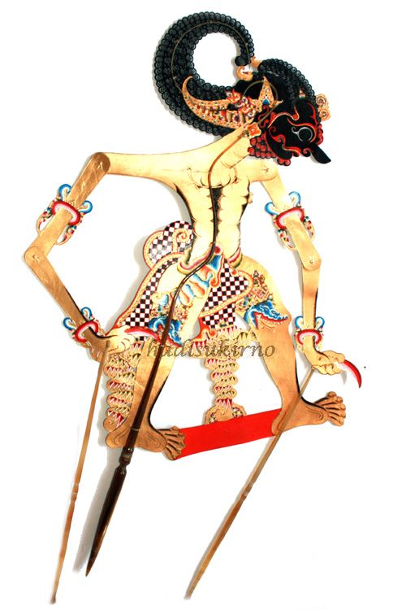
Sekian
Terima Kasih

